Slide 1

Тема урока:
«Аминокислоты»

Slide 2
Микро-темы урока:
1. Последовательность изучения новой темы
2.Творческое задание №1.
3.Творческое задание №2.
4.Определение аминокислот как класса органических соединений.
5. Номенклатура АК:
Международная номенклатура АК.
Номенклатура аминокислот с использованием букв греческого алфавита.
Исторически сложившиеся названия аминокислот.
6.Изомерия АК:
Изомерия углеродного скелета АК.
Изомерия положения аминогруппы.
7.Творческое задание №3.
8. Физические свойства АК.
9. Получение аминокислот.
10.Творческое задание №4.
11.Творческое задание №5.
12.Твоческое задание №6.
13.Горение АК.
14.Реакция этерификации для АК.
15.Выводы по уроку.
16.Домашнее задание.

Slide 3
Последовательность изучения новой темы
Состав АК
Строение АК
Свойства АК

Slide 4
Творческое задание № 1.
Рассмотрите слово
«Аминокислоты »
с точки зрения словообразования.

Slide 5
Ответ .
«Аминокислоты »

Slide 6
Творческое задание №2.
Предложите общую формулу для аминокислот (АК) , исходя из морфемики этого слова.

Slide 7
Ответ .
общий фрагмент
радикал
NH2 CH COOH
R

Slide 8
Аминокислоты –гетерофункцио-нальные соединения , которые обязательно содержат две функци-ональные группы: аминогруппу -NH₂ карбоксильную группу –СООН , связанные с углеводородным радикалом.

Slide 9
Международная номенклатура АК.
CH₂ COOH
NH₂
CH₂ CH₂ COOH
NH₂
аминоуксусная
кислота
3-аминопропионовая кислота

Slide 10
Номенклатура аминокислот с использованием букв греческого алфавита.
CH₂ CH₂ COOH
NH₂
β α
β-аминопропионовая кислота
3 2 1

Slide 11
Исторически сложившиеся названия аминокислот.
CH₂ CH ₂ CH₂ CH COOH
NH₂
δ γ β α
α- аминовалериановая кислота

Slide 12
Изомерия углеродного скелета аминокислот.
4 3 2 1
CH₃ CH₂ CH₂ COOH
NH₂
CH₃
3 2 1
CH₂ CH₂ COOH
NH₂
2-аминобутановая
кислота
2-амино-2-метилпропановая
кислота

Slide 13
Изомерия положения аминогруппы.
4 3 2 1
CH₃ CH₂ CH₂ COOH
NH₂
4 3 2 1
CH₃ CH₂ CH₂ COOH
NH₂
2-аминобутановая кислота.
3-аминобутановая кислота.

Slide 14
Творческое задание №3.
Зная общую формулу аминокислот, составьте формулы аланина , фенилаланина , лейцина, изолейцина /

Slide 15
Радикалы некоторых важнейших АК.
радикал | аминокислота
Н- | ГЛИЦИН
СН₃ - | АЛАНИН
НSCH₂ - | ЦИСТЕИН
(СН₂)СН СН₂- | ЛЕЙЦИН
С ₆Н₅СН₂ - | ФЕНИЛАЛАНИН
НОСН₂ - | СЕРИН
С₃ Н₇СН₂- | ИЗОЛЕЙЦИН

Slide 16
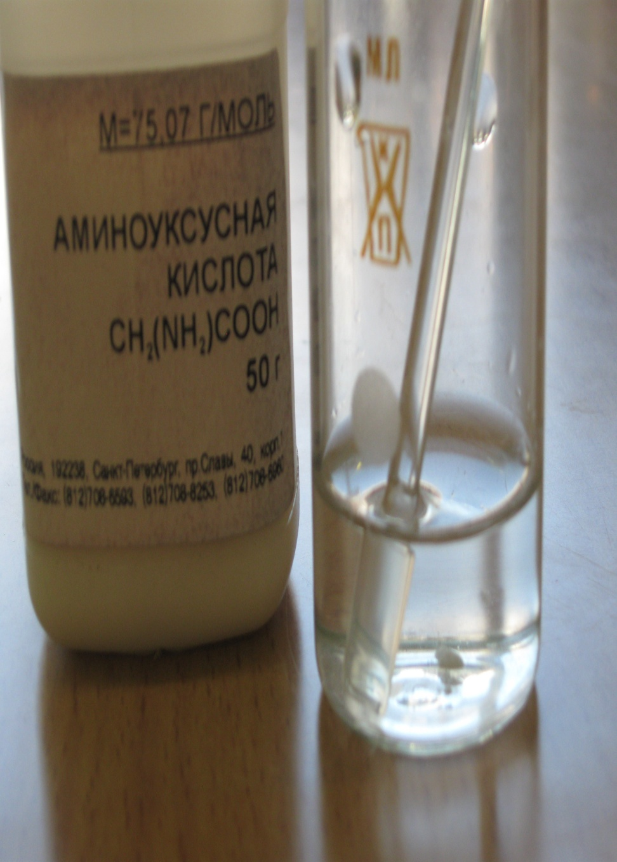
Физические свойства АК.
1. Бесцветные кристаллические вещества ;
2. Хорошо растворимы в воде;
3. В зависимости от радикала могут иметь сладкий, горький или соленый вкус;

Slide 17
Получение аминокислот.
P (красный)
СН₃ СООН Сl₂ Сl СН₂ СООН Н Сl
Сl СН₂ СООН 2 NН₃ NН₂ СН₂ СООН
NН₄ Сl

Slide 18
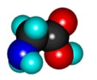
Творческое задание № 4.
Учитывая особенности состава и строения аминокислот, попытайтесь охарактеризовать их кислотно-основные свойства.
Какое действие окажет глицин на универсальный индикатор?
карбоксильная группа
аминогруппа
кислотные
свойства
основные
свойства

Slide 19
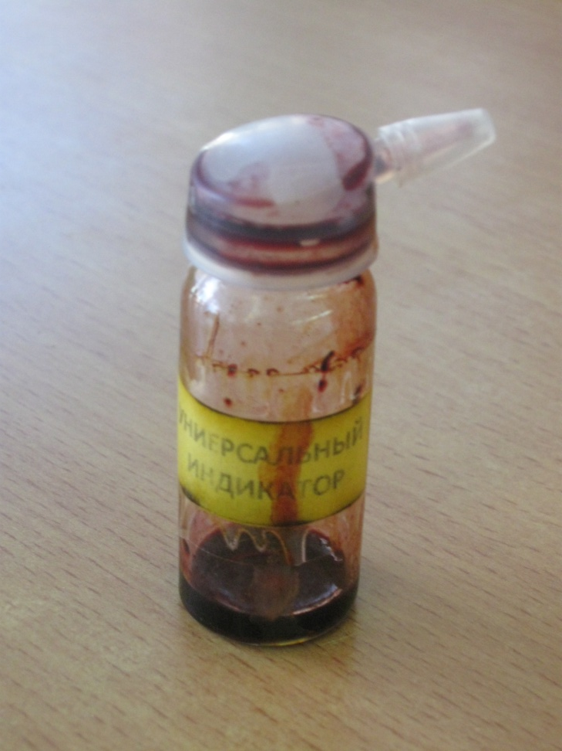
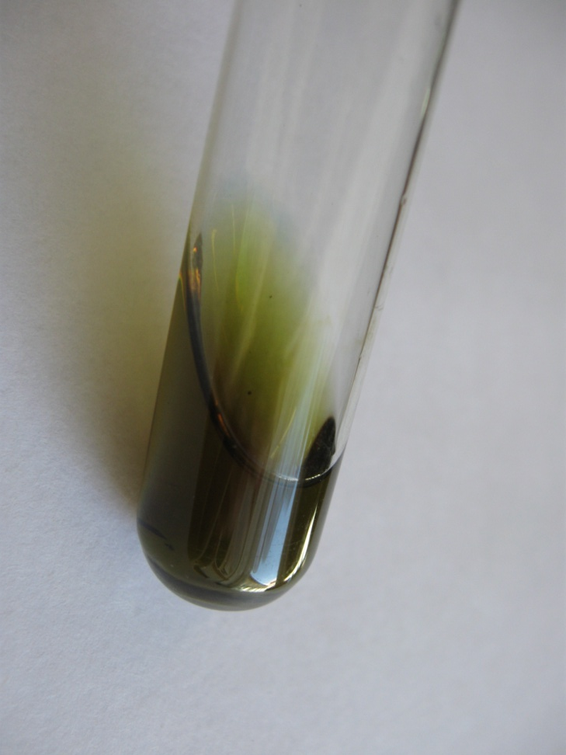
Нейтральная реакция раствора глицина
Универсальный индикатор

Slide 20
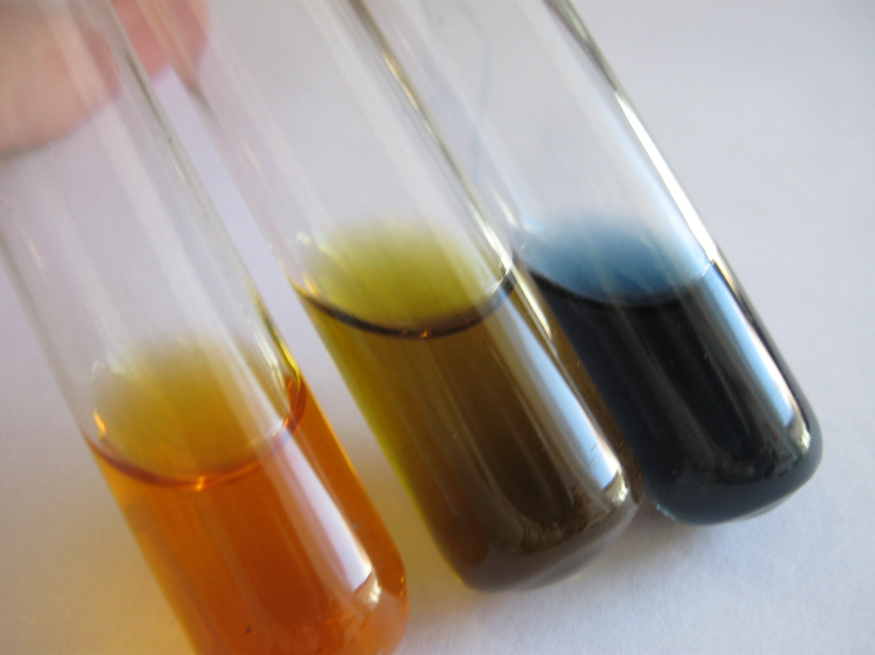
Творческое задание № 5.
Определите реакцию раствора глутаминовой кислоты (HOOC-CH₂-CH₂-CH-COOH)
NH₂
и лизина (NH₂-(CH₂)₄-CH-COOH)
NH₂
Щелочная среда (лизин)
Кислая среда (глутаминовая кислота) Кислая среда (глутаминовая кислота)
Нейтральная среда (глицин)

Slide 21
Творческое задание №6.
Предложите химические реакции с помощью которых можно доказать :
А) кислотный характер АК;
Б) основной характер АК;
Ответ.
А) кислотные свойства характеризуются реакциями со щелочами с образованием солей.
Ответ.
проявляя основные свойства АК реагируют с неорганическими кислотами с образованием солей.

Slide 22


Реакции АК , как оснований .
глицин(аминоуксусная кислота)
хлорид глициния
Взаимодействуют с кислотами.

Slide 23




Реакции АК, как кислот.
аминоацетат натрия
Взаимодействие с основаниями.

Slide 24
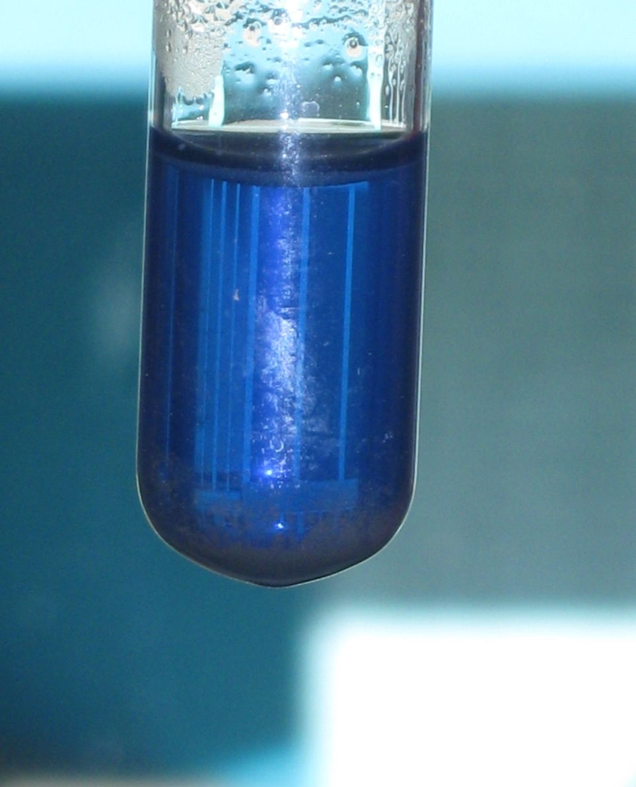
Реакции АК, как кислот.
Взаимодействуют с основными оксидами, так при нагревании проходит реакция между оксидом меди (II) и глутаминовой кислотой с образованием соли ярко синего цвета – глутамата меди.

Slide 25
Творческое задание № 6.
Зная структурную формулу аминокислот , подумайте , могут ли они соединяться друг с другом ? Если да , то каким образом ?

Slide 26
Схема образования пептидов
O
O
H
H₂N
CH
C
+
N
OH
H
CH
C
OH
₂
R
R
H
O
H
O
H
N
CH
C
N
CH
C
OH
R
R

Slide 27
Горение аминокислот.
4NH₂CH₂COOH + 13O₂ 8CO₂ + 10H₂O + 2N₂

Slide 28
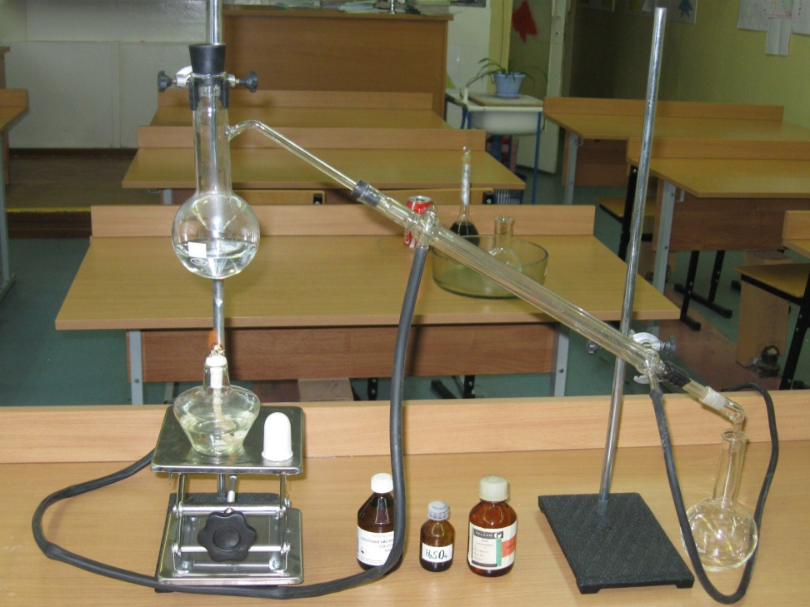
Этерификация
NH₂CH₂COOH + C₂H₅OH NH₂CH₂COOC₂H₅ + H₂O
H₂SO₄ (к)

Slide 29
Выводы по теме урока
Аминокислоты – это бифункциональные органические соединения ;
Для аминокислот возможны изомерия углеродного скелета и положения ;
Аминокислоты – амфотерны;
Аминокислоты –горят, вступают в реакции с неорганическими кислотами и основаниями, в реакцию этерификации и образуют пептиды ;

Slide 30
Домашнее задание
§26 стр.220-225 ;
упр.1, 6. на стр.225-226;
на основе результатов рефлексивного этапа составить перечень вопросов для работы дома.
Обязательная часть :
Индивидуальная часть :

Slide 31
Спасибо за урок.

